Slide 1

Муниципальное бюджетное дошкольное образовательное учреждение
«Детский сад общеразвивающего вида №6 г.Слюдянка»
ПОЗНАВАТЕЛЬНО- ИССЛЕДОВАТЕЛЬСКИЙ ПРОЕКТ НА ТЕМУ:
«Хочу всё знать!»
Занимательные опыты и эксперименты для детей.
Воспитатель: Гаранина С.В.

Slide 2

Цель :
развитие познавательной активности и исследовательских умений детей дошкольного возраста в ходе экспериментальной деятельности.

Slide 3

Задачи:
формировать знания детей о свойствах и качествах объектов неживой природы, таких как солнце, почва, вода, воздух, песок, глина, камни, магнит;
развивать умения и навыки проведения элементарных опытов с предметами неживой природы; развивать речь детей, умение логически рассуждать, строить гипотезы, делать выводы; развивать наблюдательность;
воспитывать интерес детей к экспериментальной деятельности;
воспитывать такие качества как желание помочь другим, умение договариваться друг с другом для решения общих задач.

Slide 4
Экспериментальная деятельность
педагоги
родители
дети

Slide 5
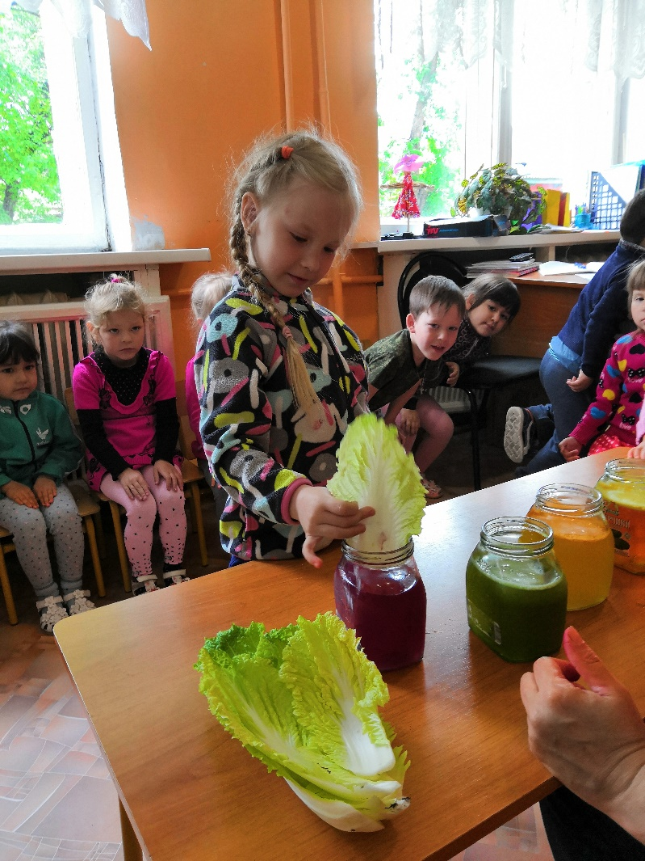
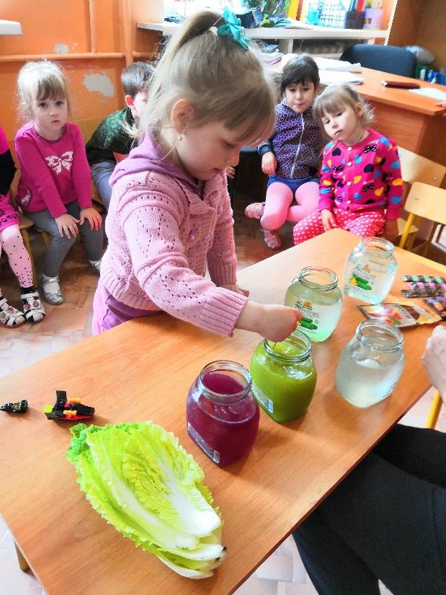
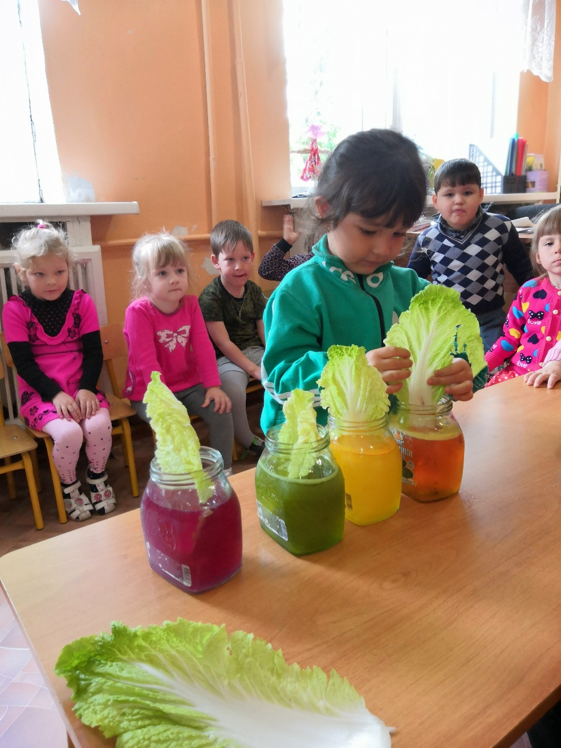
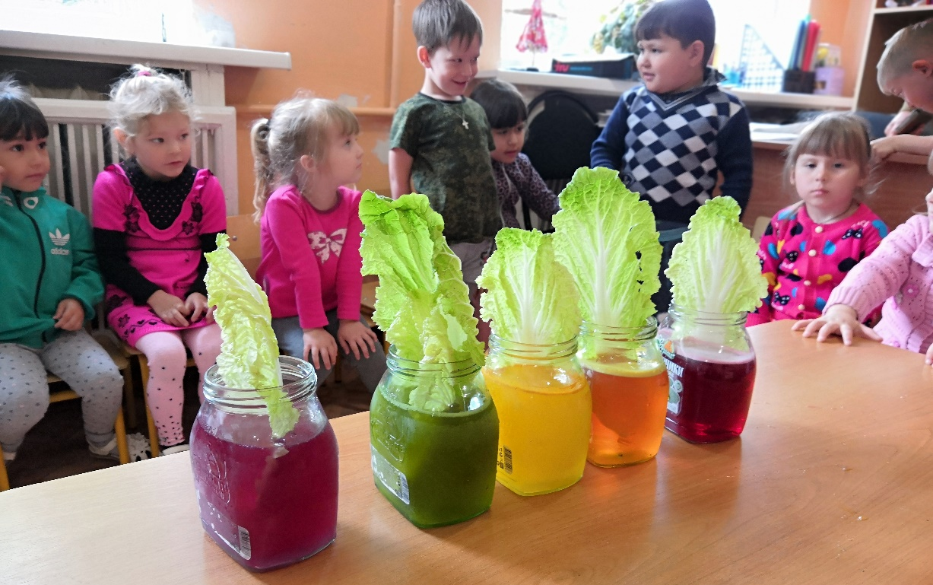
«Цветная капуста»

Slide 6
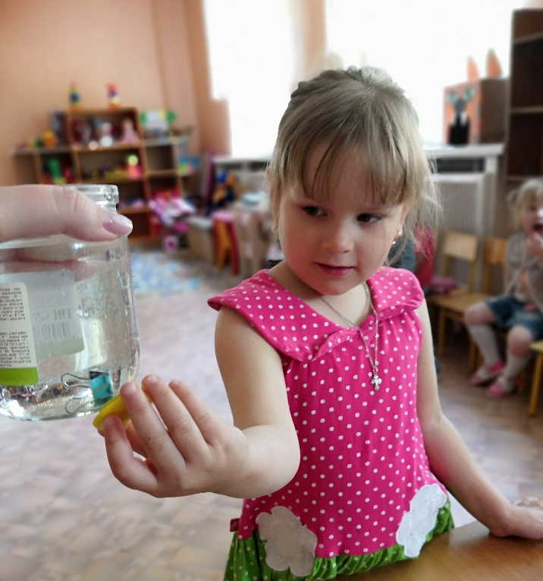
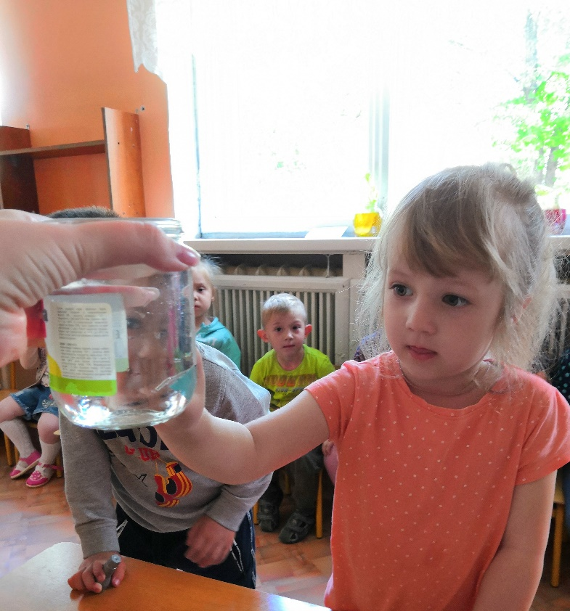
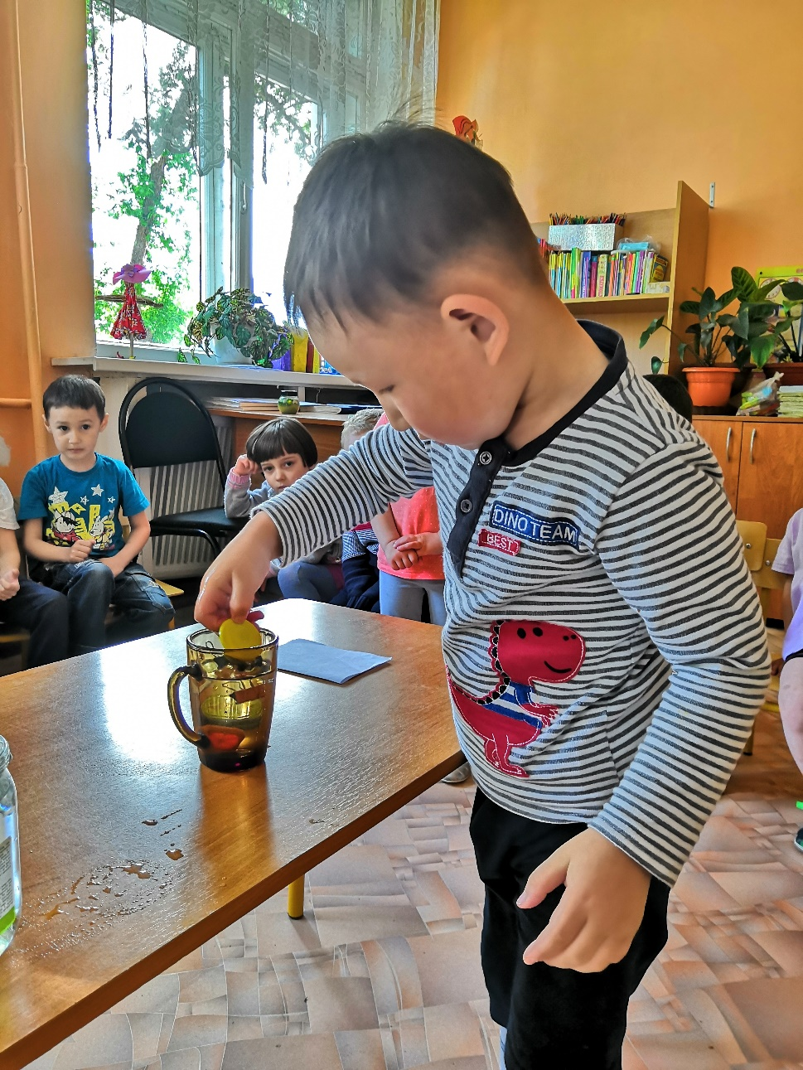
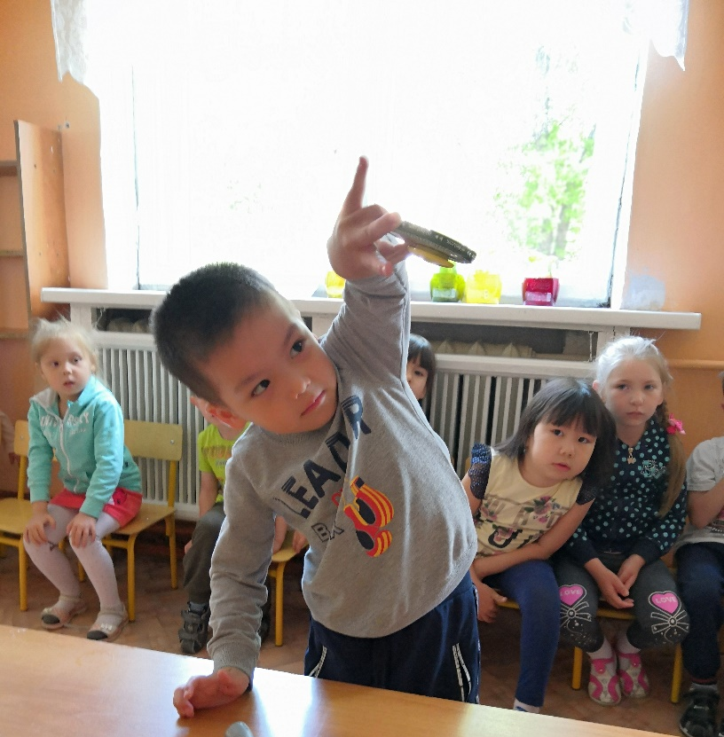
«Волшебный магнит»

Slide 7
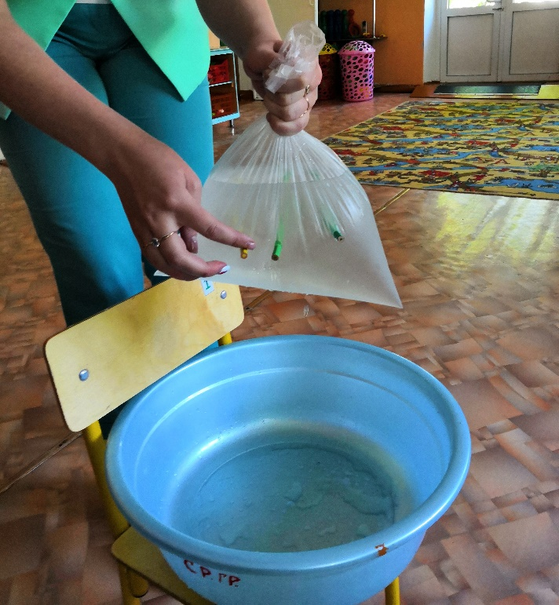
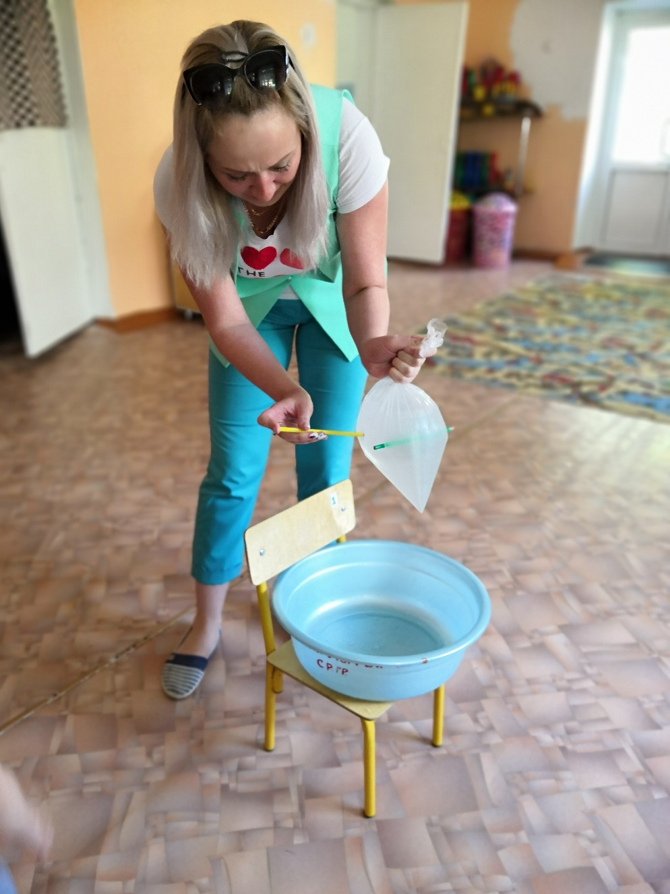
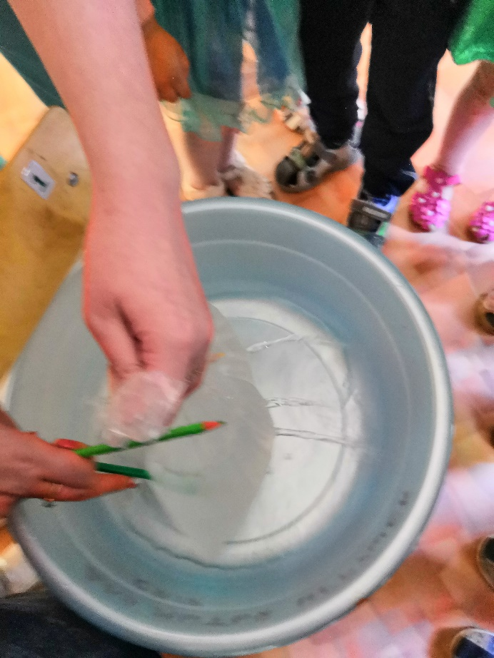
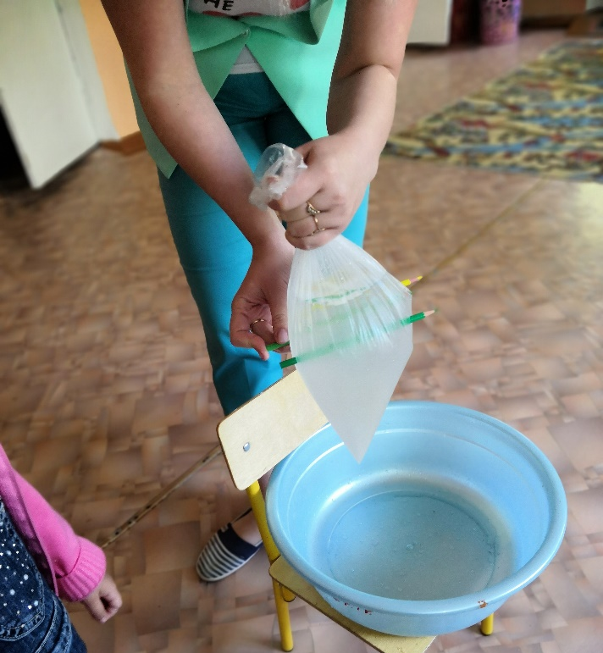
«Почему вода не вытекает?»

Slide 8
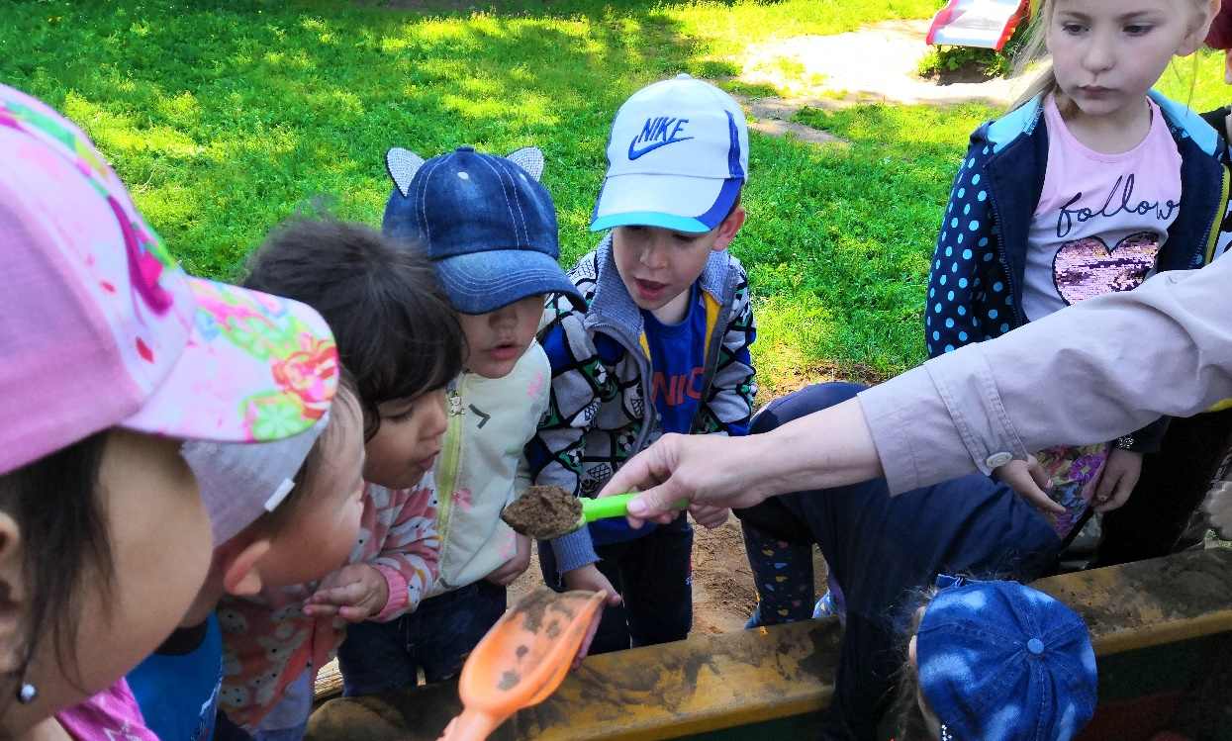
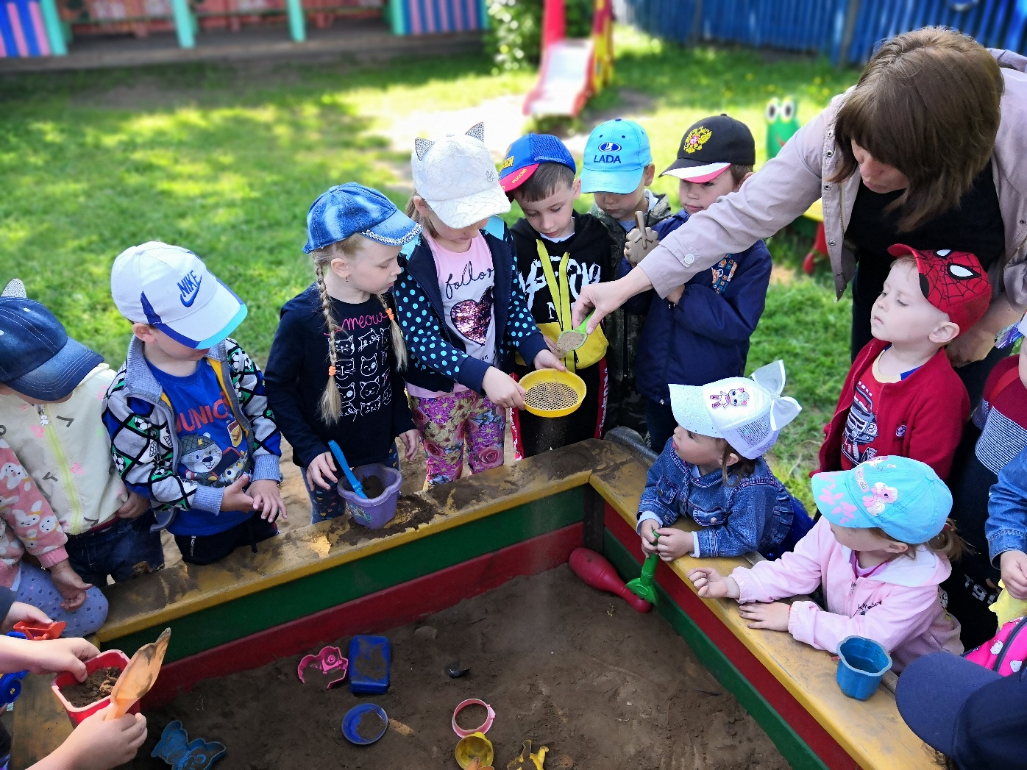
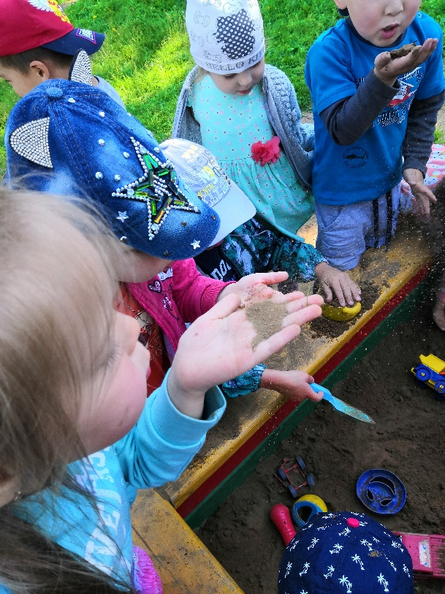
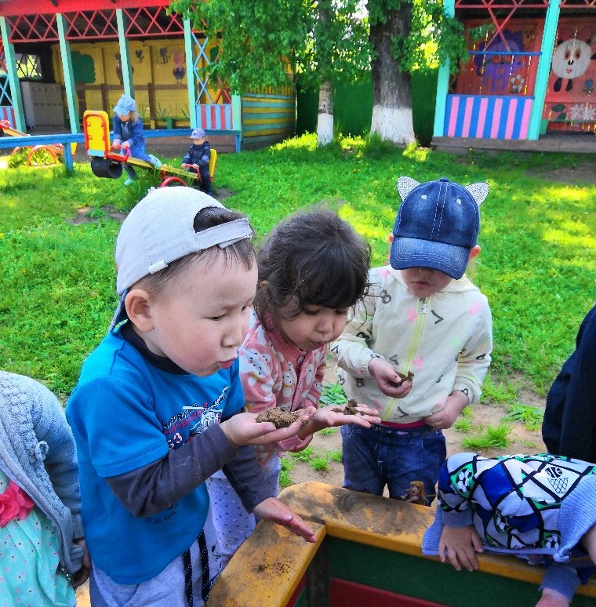
«Дуй сильней!»

Slide 9
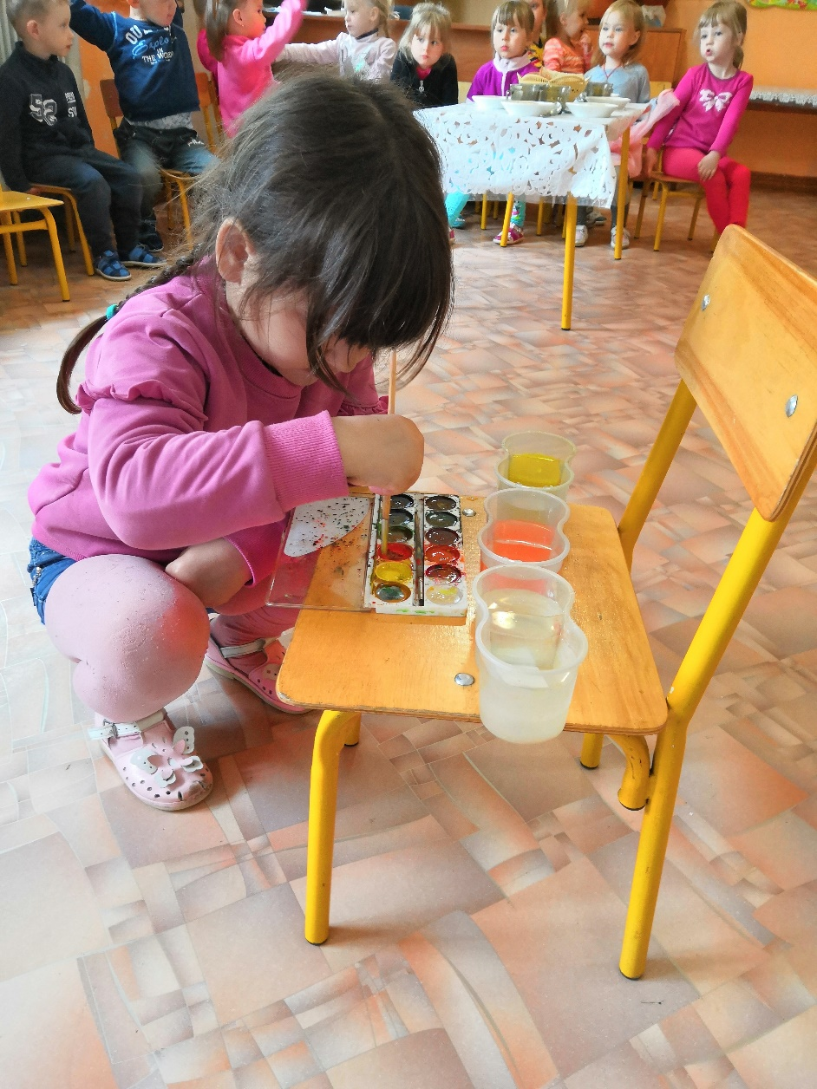
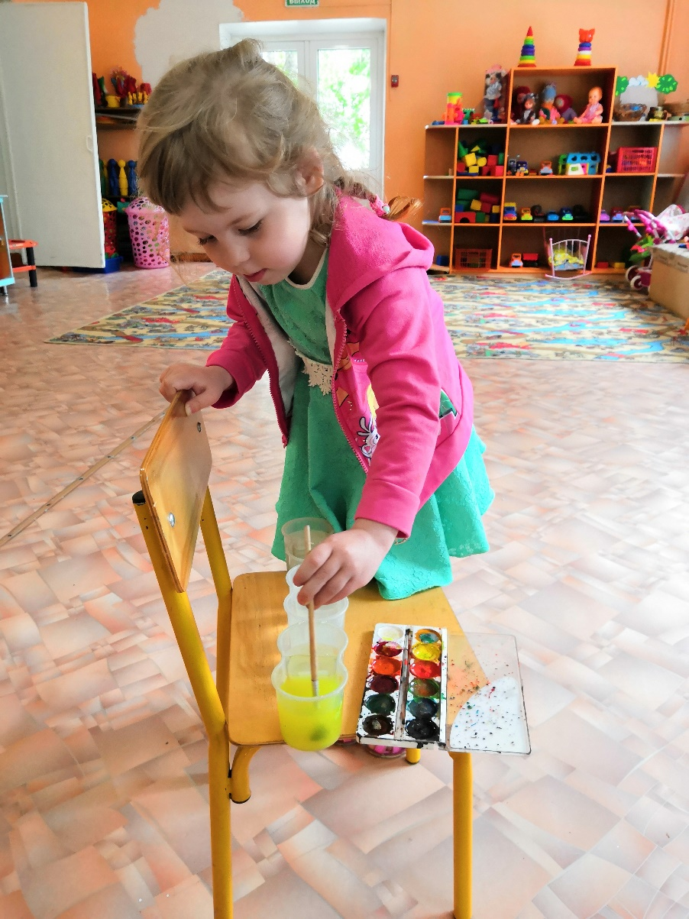
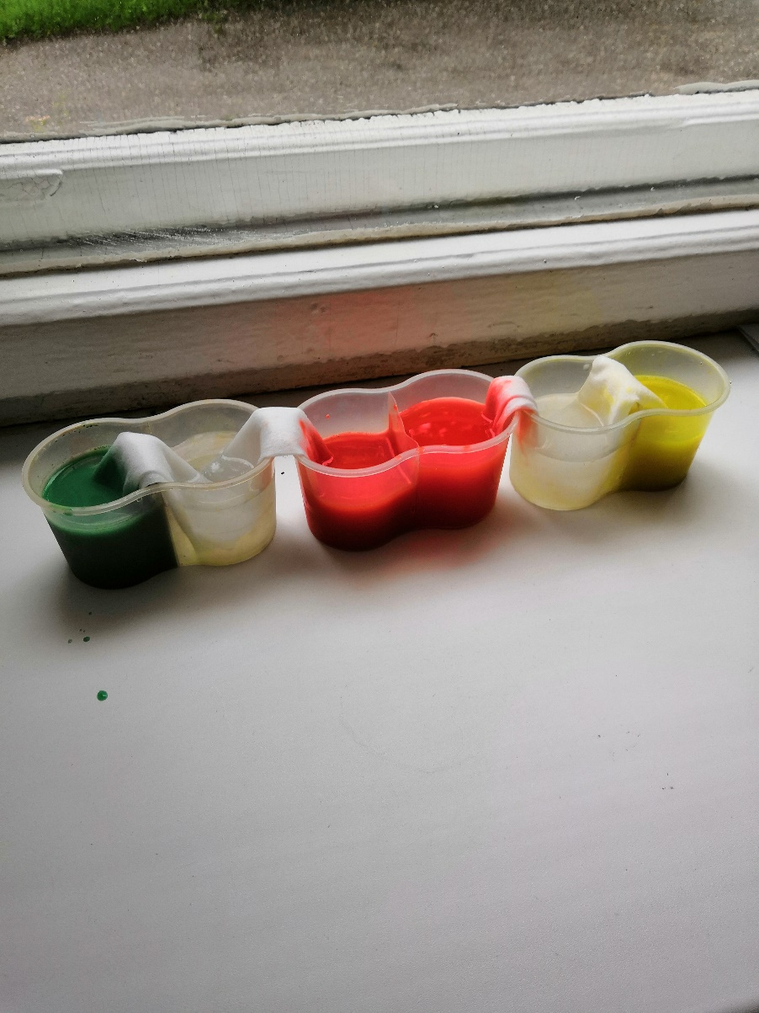
«Смешай краски»

Slide 10
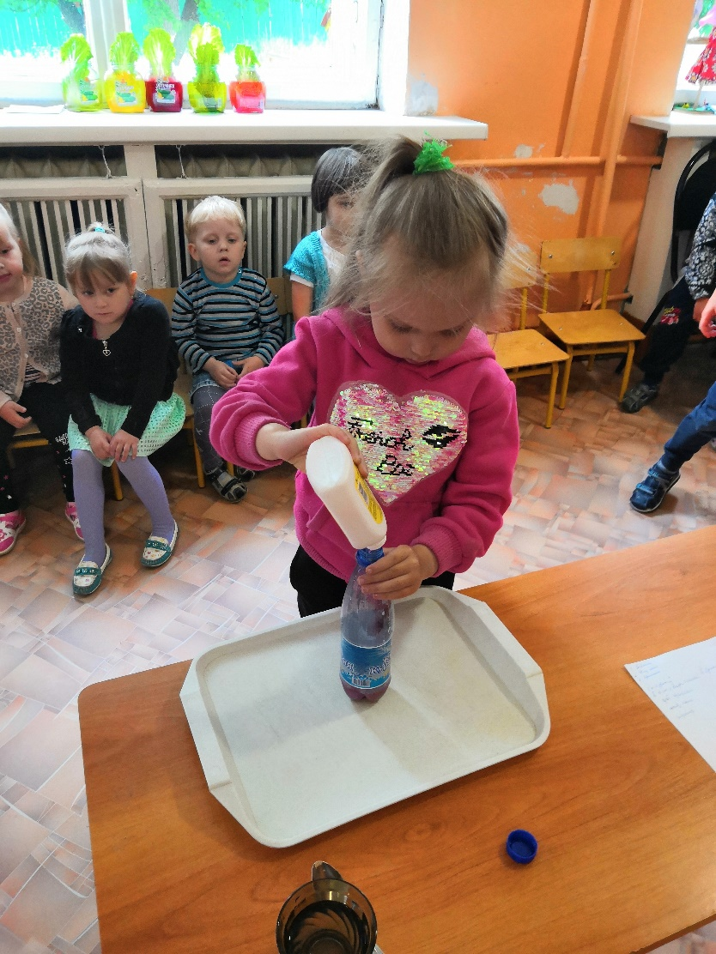
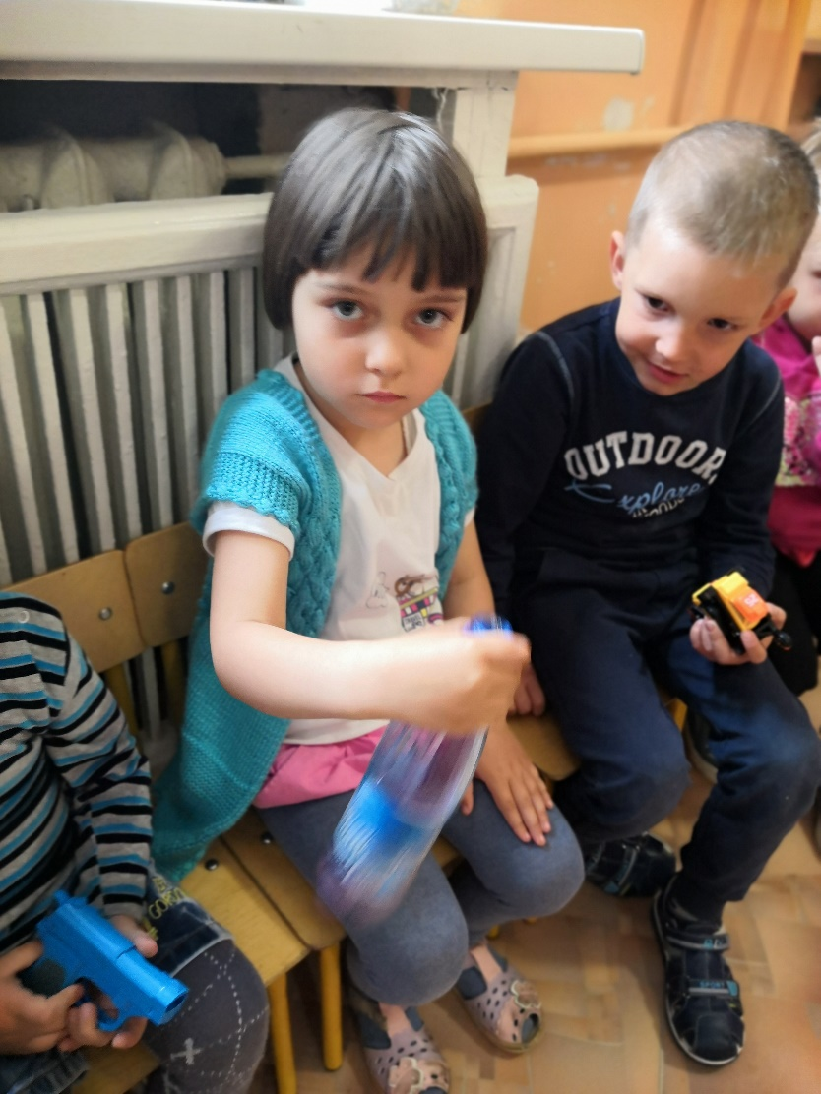
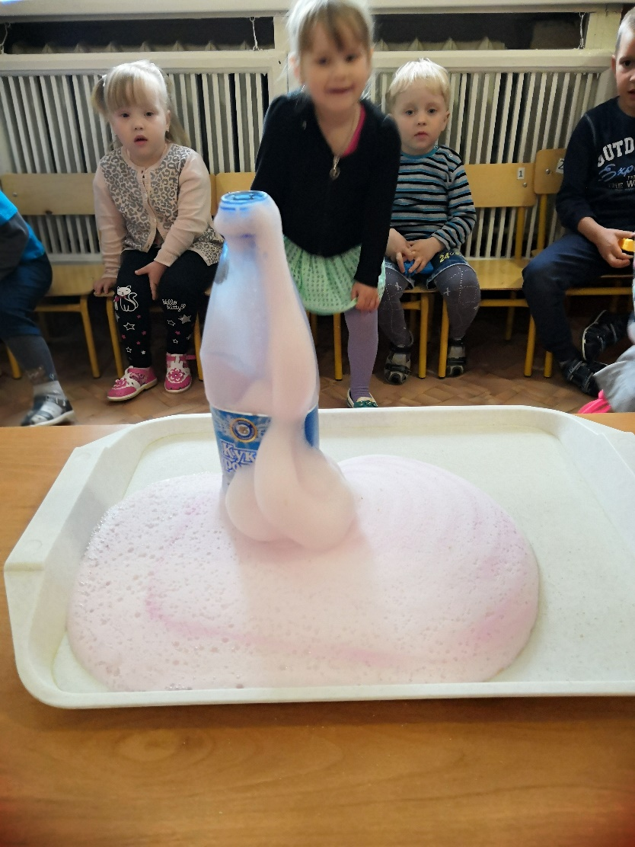
«Зубная паста для слона!»

Slide 11
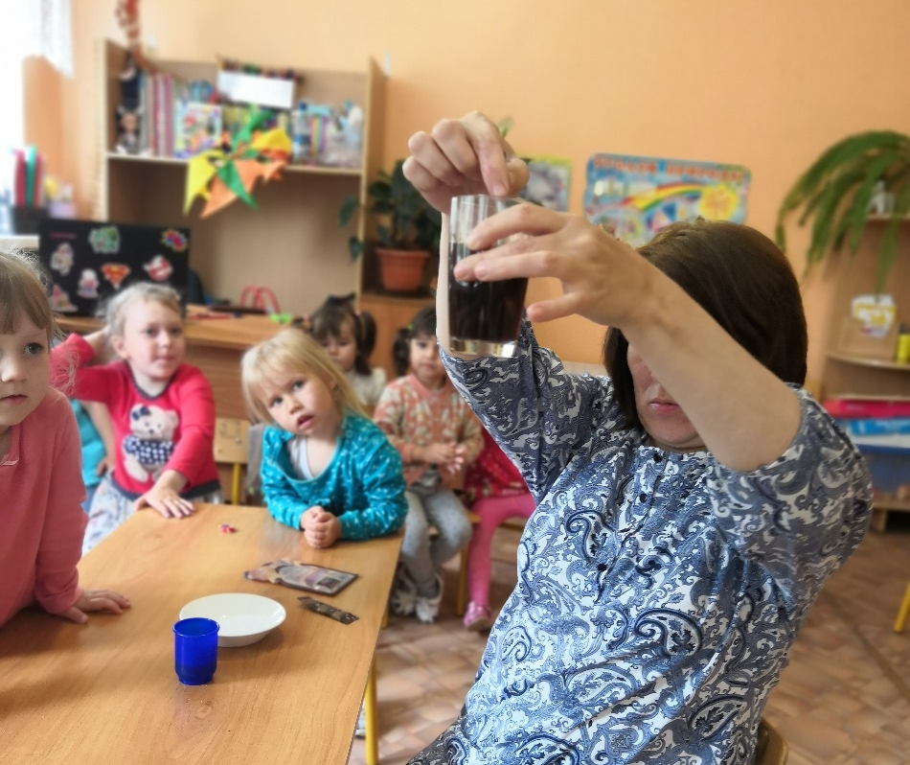
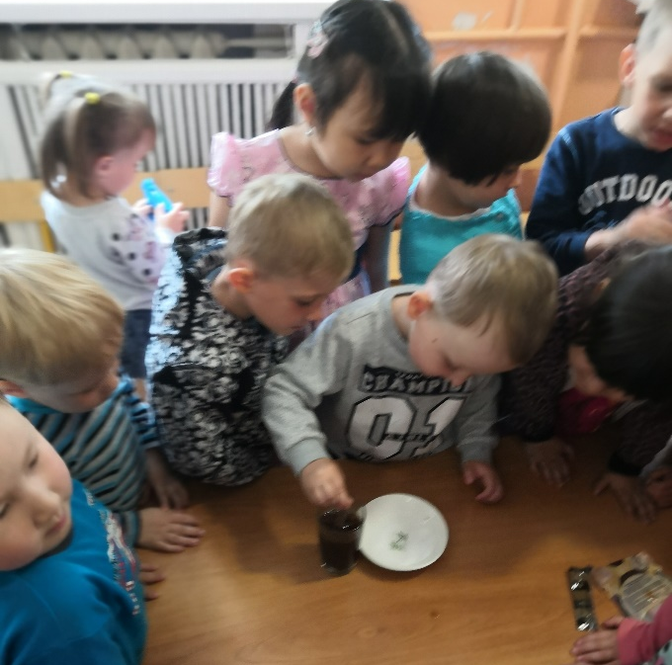
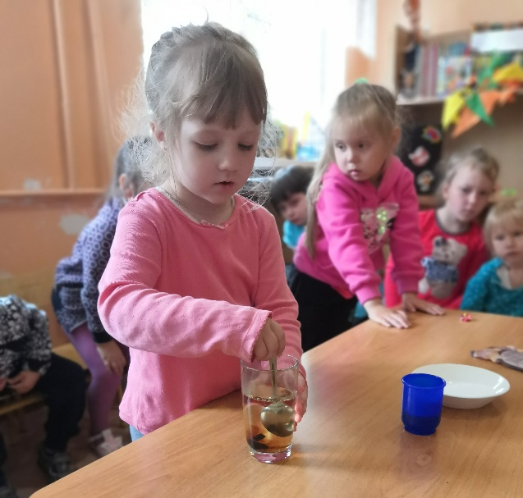
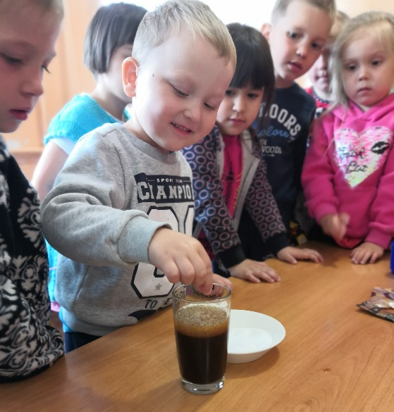
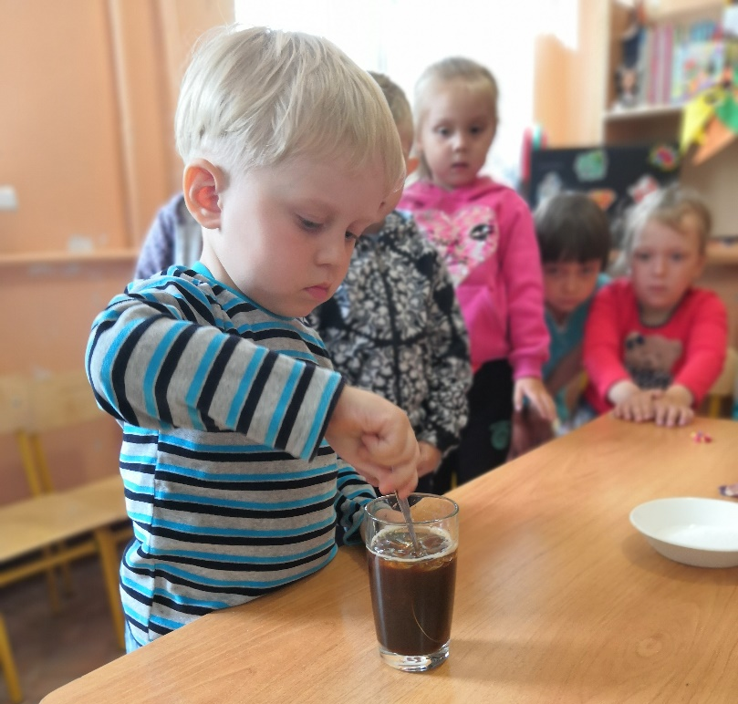
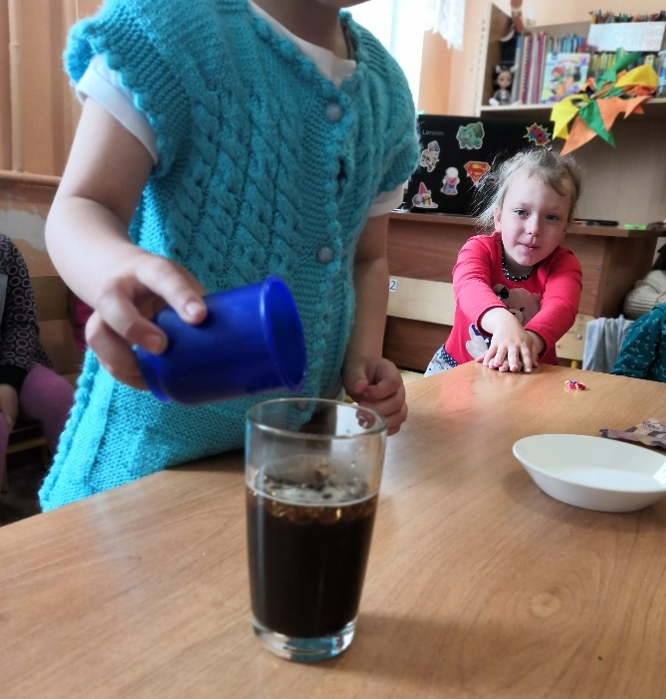
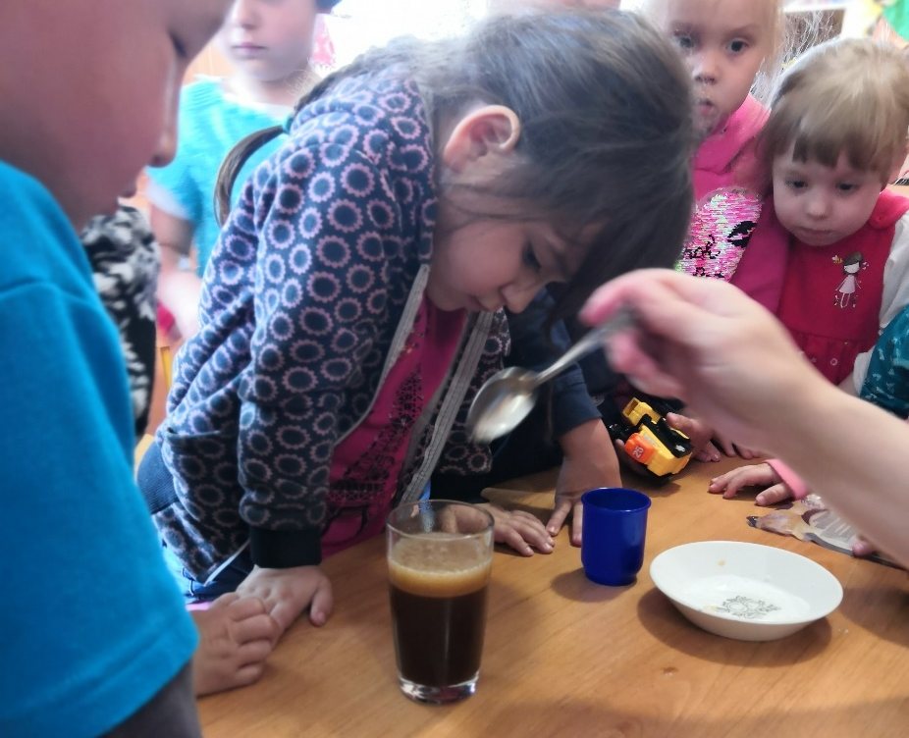
«Соль-сахар!»

Slide 12
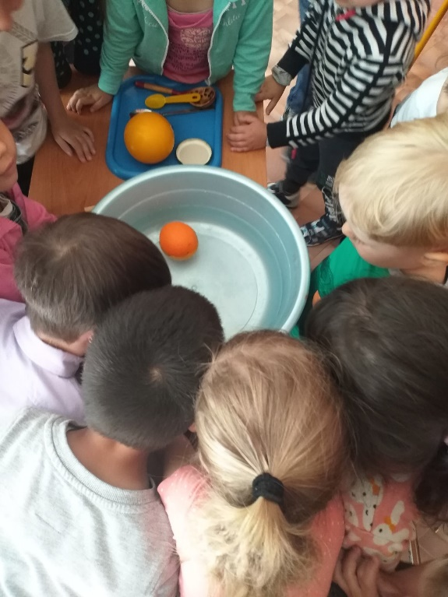
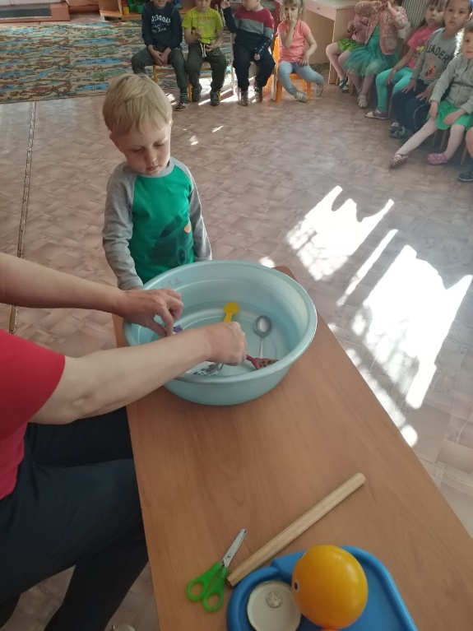
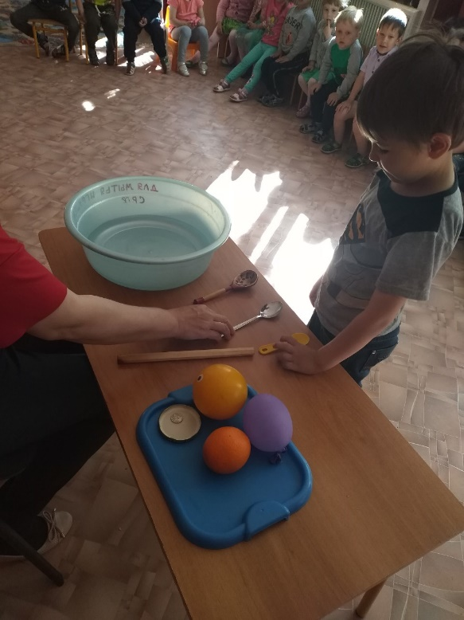
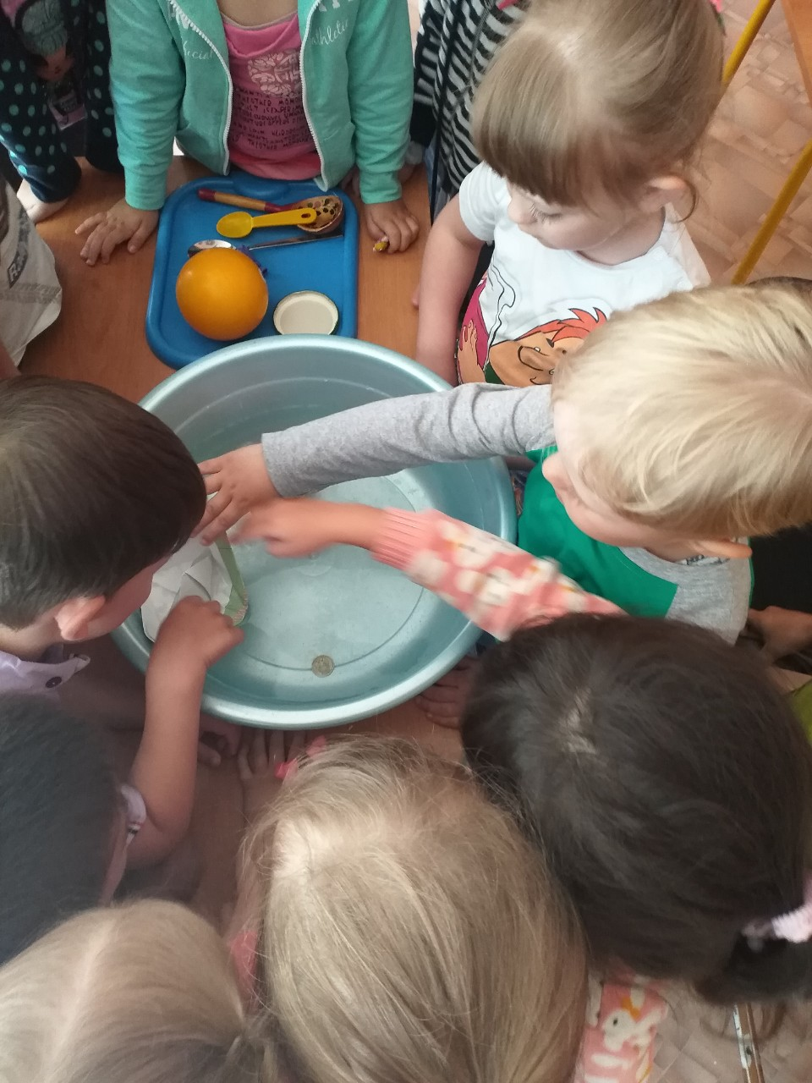
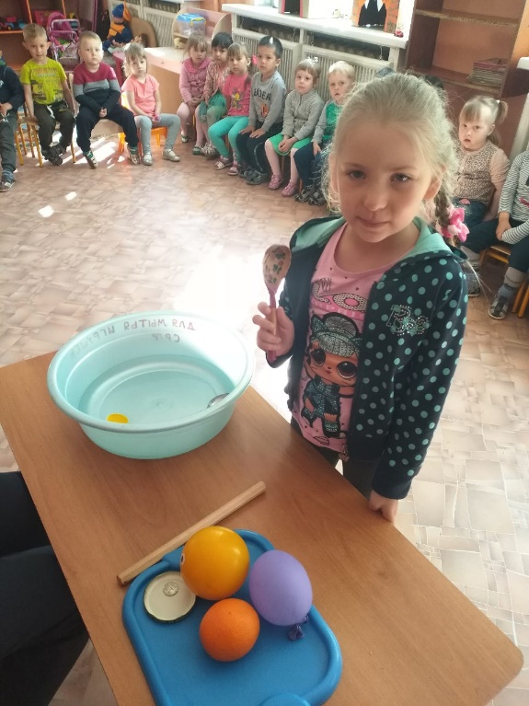
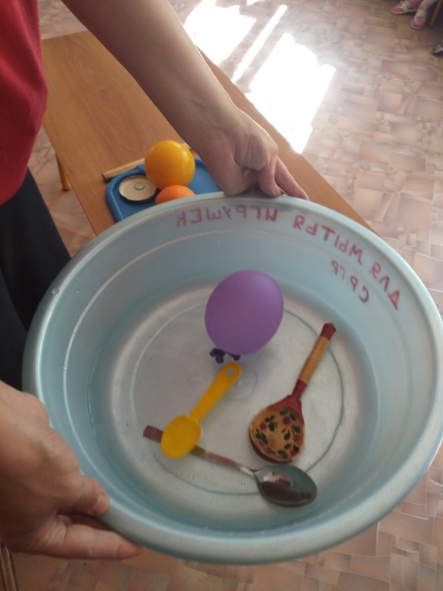
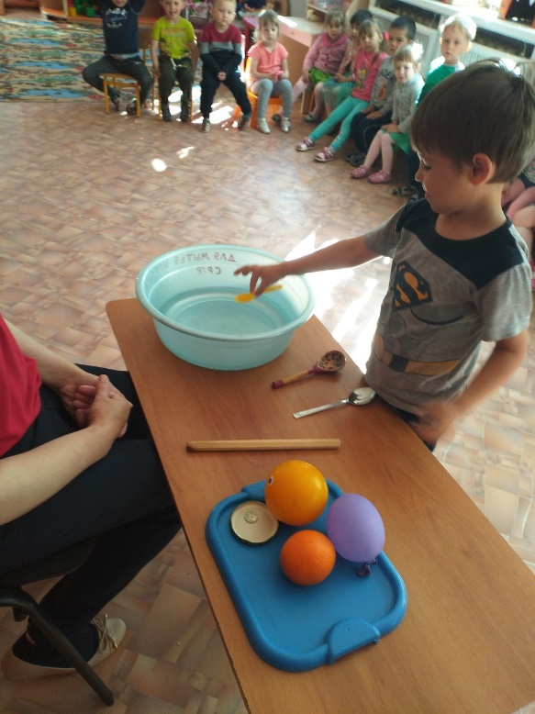
«Тонущие предметы»

Slide 13
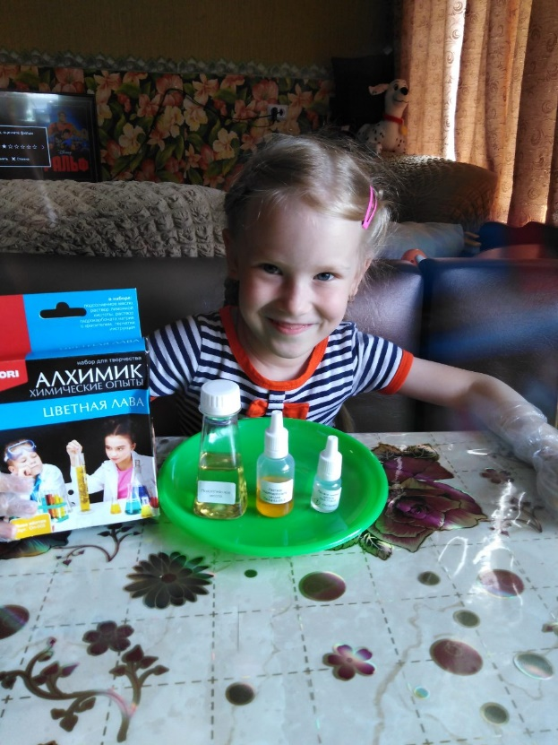
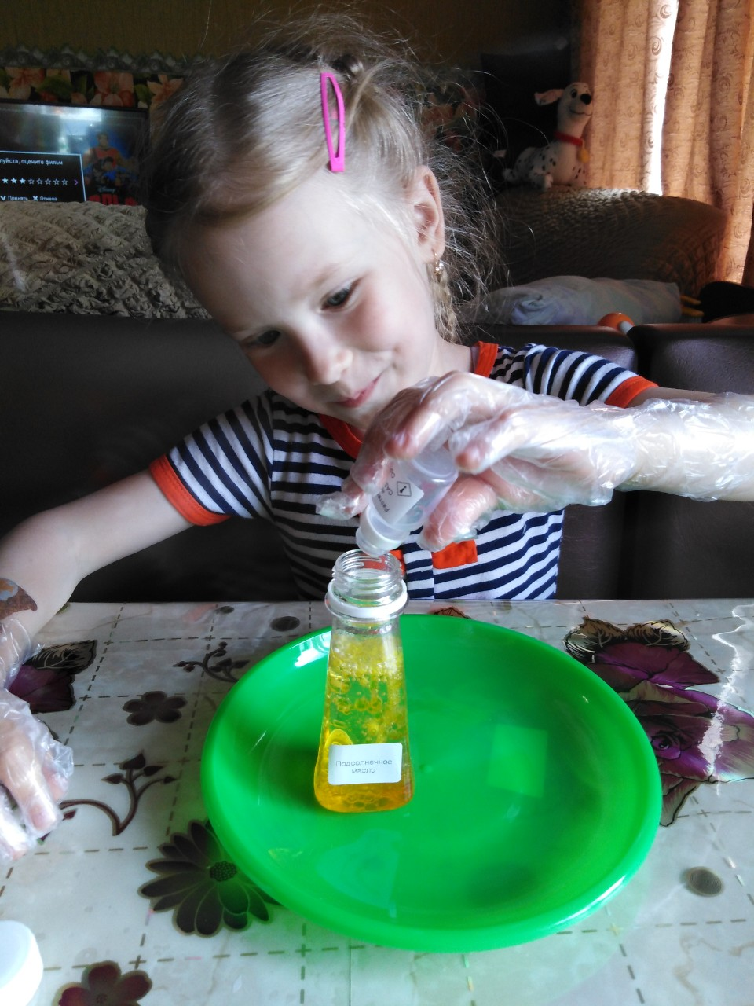
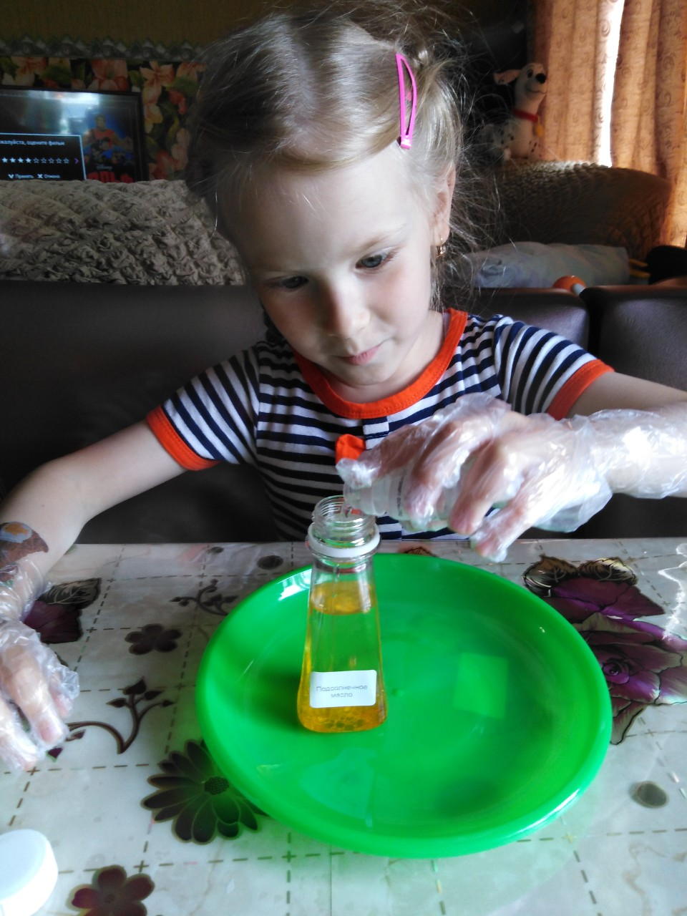
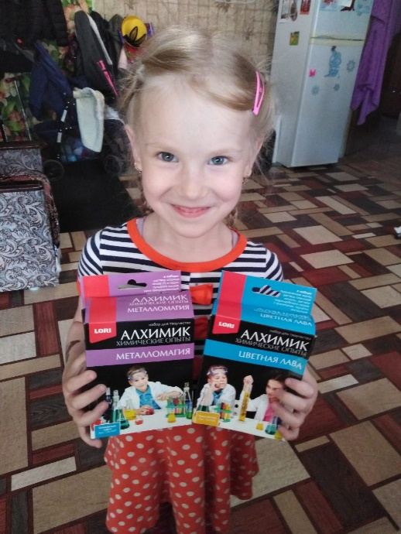
Экспериментируем дома!

Slide 14
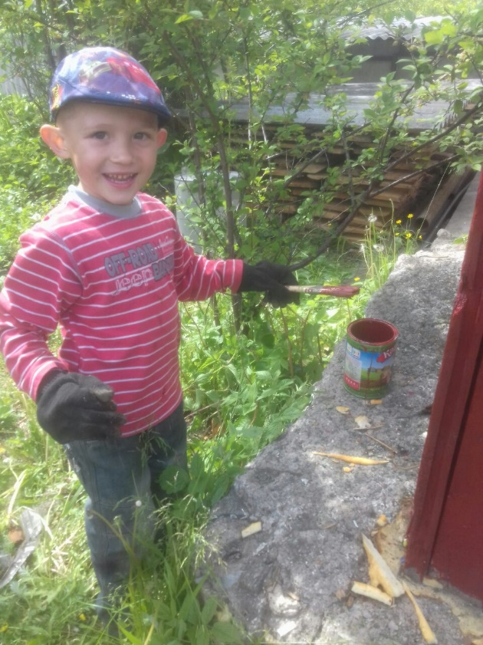
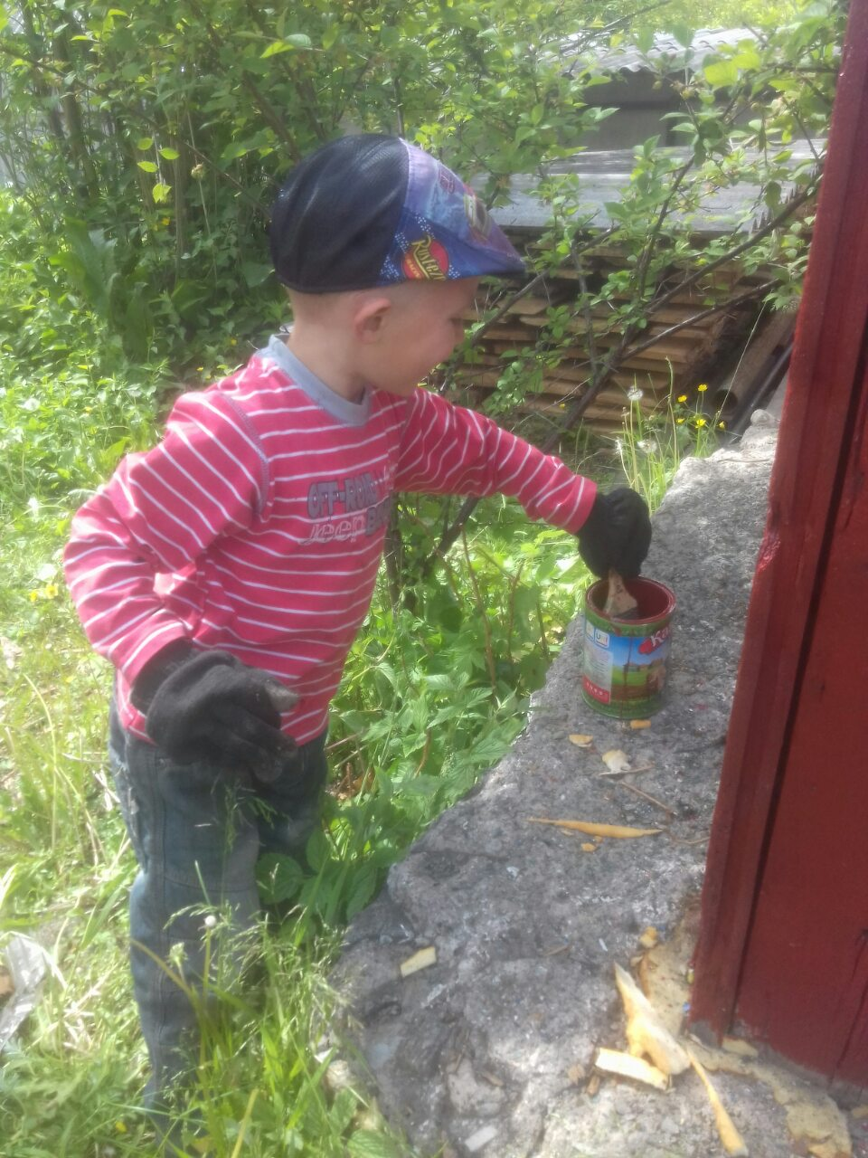
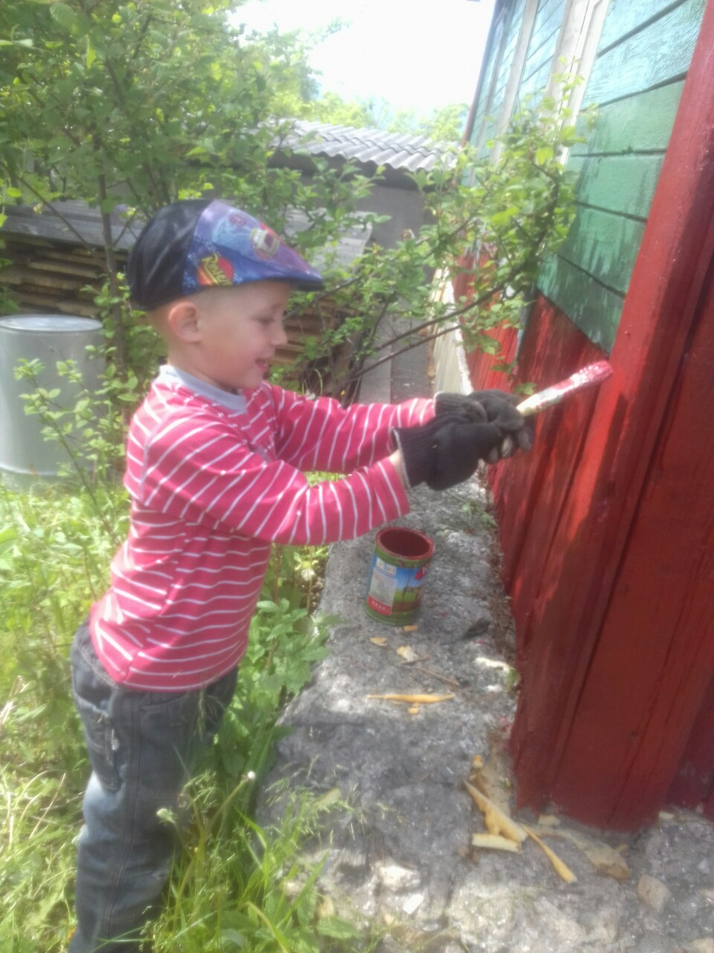
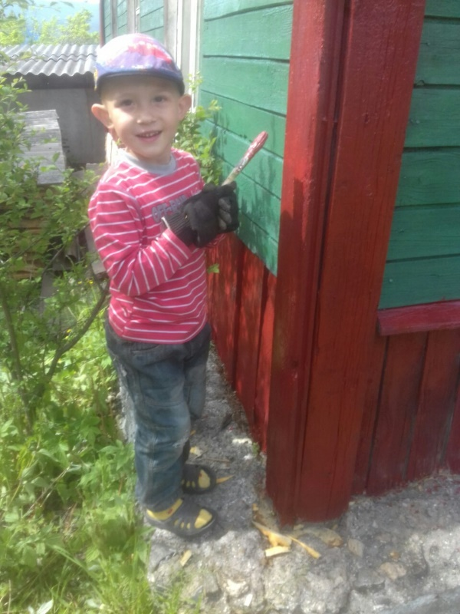

Slide 15
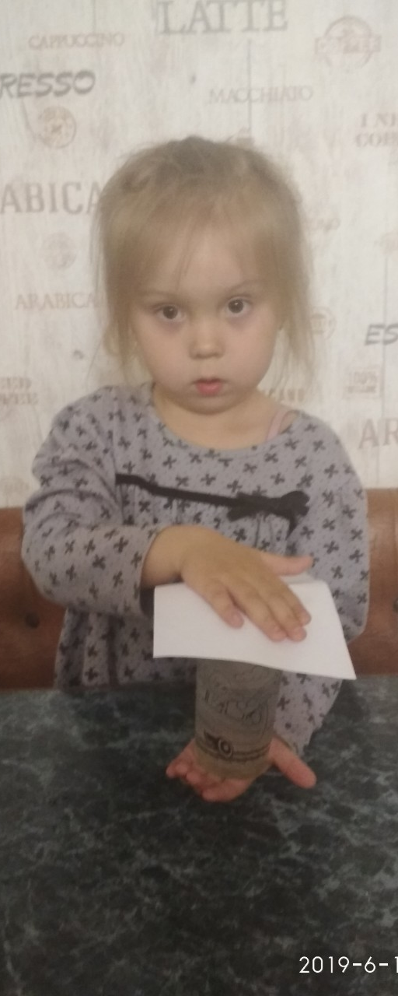
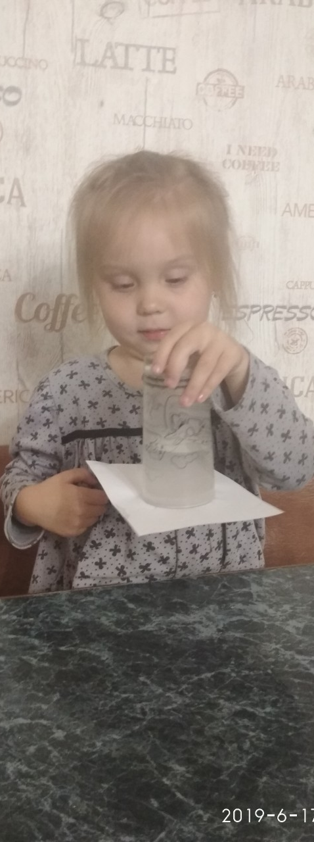
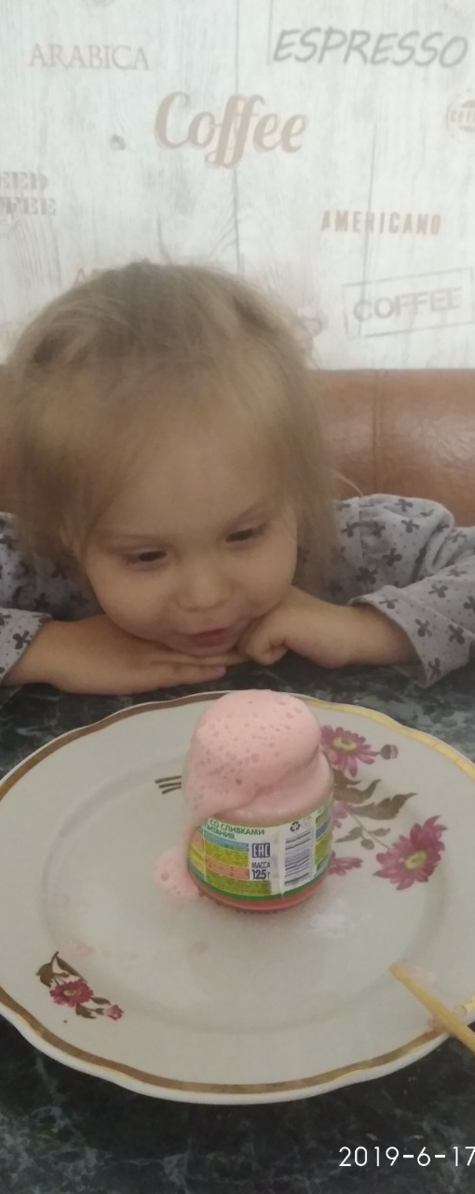
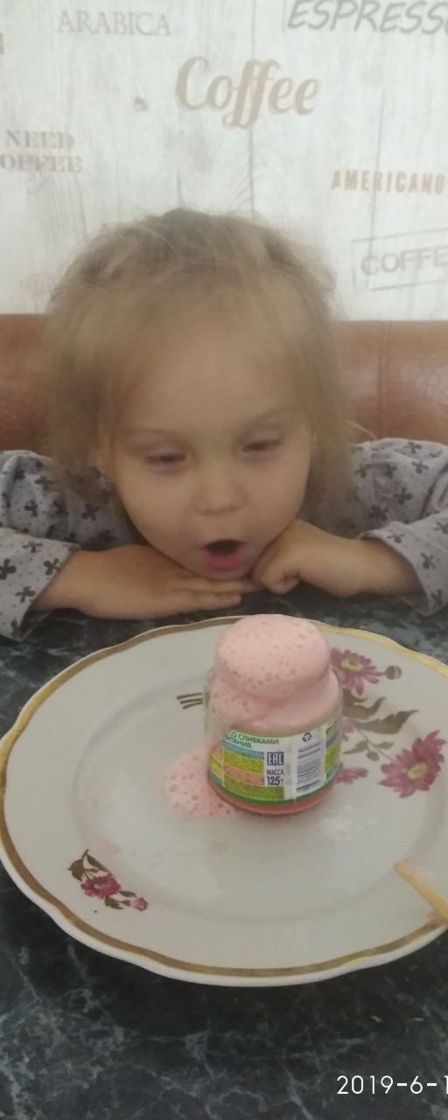

Slide 16
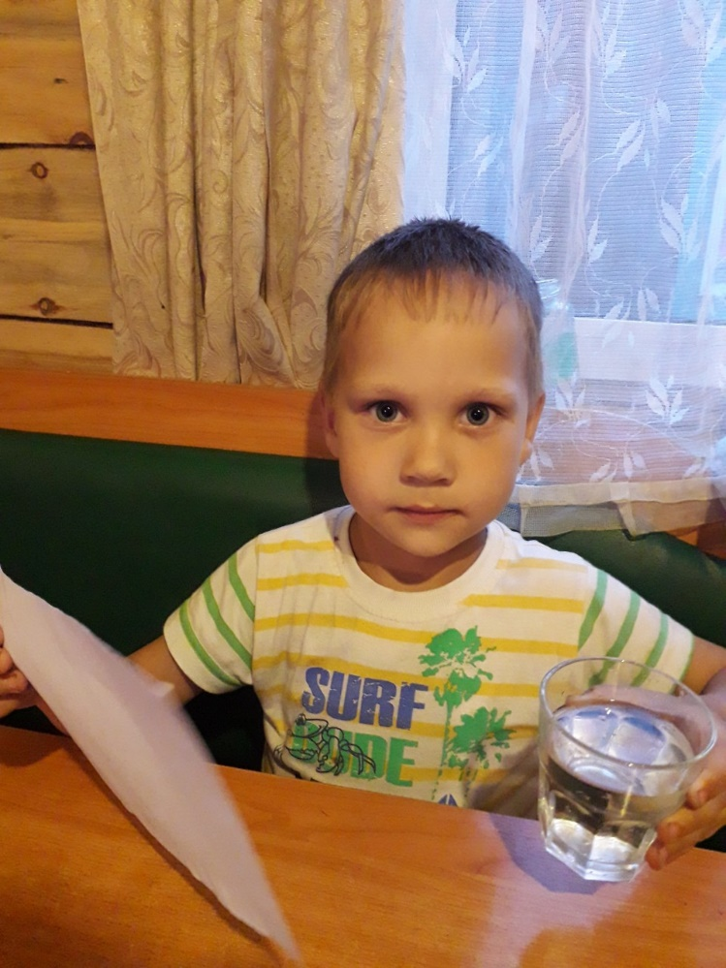
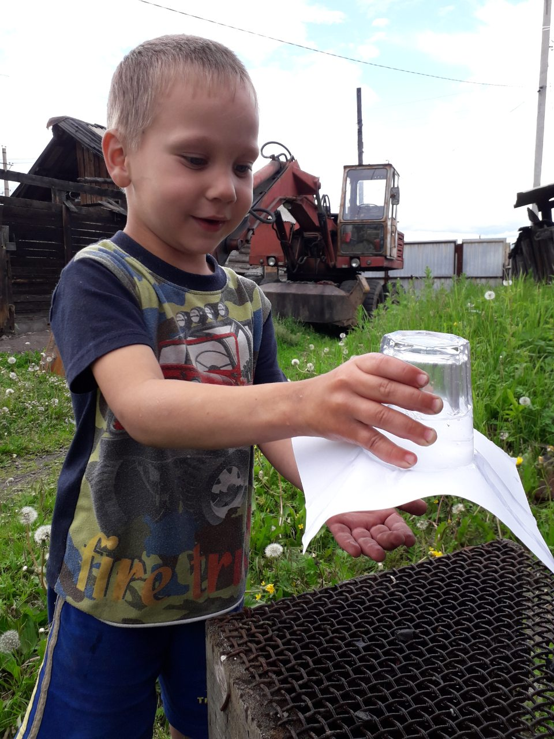



Slide 17
«Ребёнок, овладевший искусством эксперимента, побеждает нерешительность и неуверенность в себе. У него просыпается инициатива, способность бодро преодолевать трудности, переживать неудачи и достигать успеха, умение оценивать и восхищаться достижением товарища и готовности прийти к нему на помощь. Вообще опыт собственных открытий — одна из лучших школ характера»
Анатолий Шапиро.

